Slide 1
Цифровизация российского образования: плюсы и минусы

Slide 2
Информатизация-политика и процессы, направленные на построение и развитие телекоммуникационной инфраструктуры, объединяющей территориально распределенные информационные ресурсы. Основа – информационные и коммуникационные технологии.
Информатизация образования – внедрение в учебно-образовательный процесс информационных средств, работающих на основе микропроцессоров, электронной продукции и новых педагогических технологий, базирующихся на использовании ИКТ для обучения.

Slide 3

Цифровизация- переход на цифровой способ связи, записи и передачи данных с помощью цифровых устройств.

Slide 4
Цифровизация в образовании- использование в обучении больших данных о процессе освоения отдельным учащимся отдельных дисциплин и во многом автоматической адаптации учебного процесса на их основе, использование виртуализации, дополненной реальности и облачных вычислений и многих других технологий.

Slide 5
2016г.-стартовал федеральный проект «Современная цифровая образовательная среда в Российской Федерации» в рамках реализации государственной программы «Развитие образования на 2013-2020гг».
2017 г.- проект «Московская электронная школа» в рамках проекта «Цифровая школа» (реализация 2018-2019гг)
«Цифра все равно в школу войдет. Она уже вошла. Поэтому сейчас, чтобы делать качественный скачок именно в работе с детьми, у нас есть еще важная задача, и она также стоит в нацпроекте,-это переподготовка наших педагогов, чтобы они готовы были к этому новому…мы придем к смешанному типу уроков: «цифра» и «учитель» (Ольга Васильева)

Slide 6
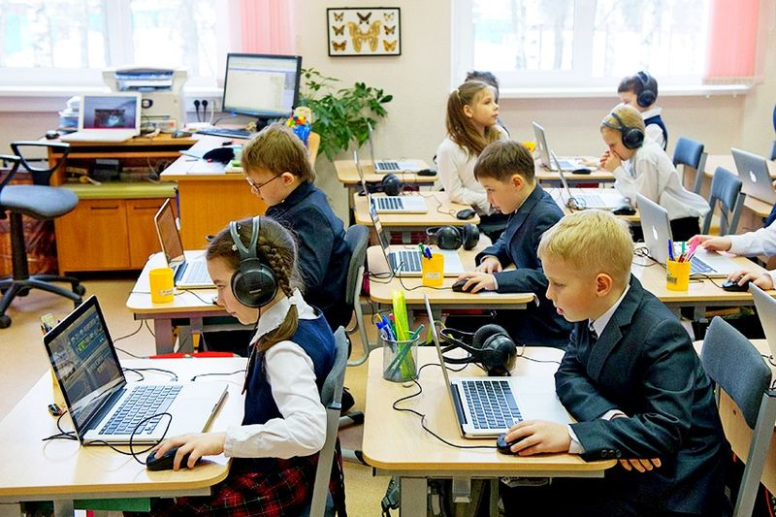
МЭШ-Московская Электронная школа-база для Российской Электронной школы (с 1 сентября 2018г все школы Москвы получат электронные школьные доски, ноутбуки, скоростной Интернет и Wi-Fi). К 2020 г планируется отказаться от бумажных учебников по 11 предметам

Slide 7
Я все знаю-делай как я - старая парадигма
Я помогу тебе сделать самому – новая парадигма учителя

Slide 8
Мобильное электронное образование

Slide 9
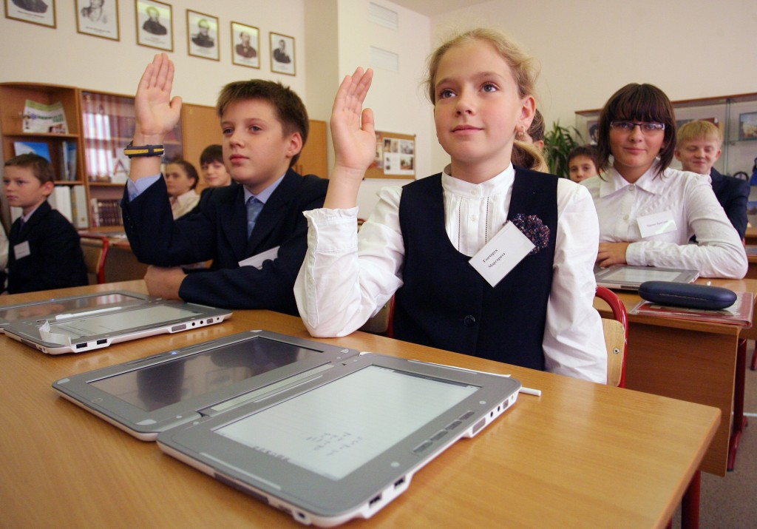
Плюсы цифровизации в образовании:

Slide 10
-развитие онлайн-обучения
-онлайн-курсы МООС
- новые технологии способны увлечь школьников сильнее, чем просто лекция или рассказ
- оснащение ОУ качественным программным обеспечением, например,информационными системами, позволяющими получать доступ к образовательным ресурсам, результатам современных научных исследований и разработок, электронным научным библиотекам на различных языках мира

Slide 11
- цифровой класс будущего оснащен смартфонами, виртуальными очками, специальным ПО и образовательным VR контентом
- креативность учебного процесса растет
- применение поученных компетенций в условиях стремительно развивающегося цифрового мира
- появляются новые возможности для обучения
- технологии позволяют больше экспериментировать с педагогикой и получать мгновенную обратную связь
- активное вовлечение учащихся в учебный процесс
- множество ресурсов для организации продуктивной учебной деятельности учащихся
- технологии помогут автоматизировать или упростить выполнение ряда утомительных обязанностей

Slide 12
- Мгновенный доступ к нужной информации и воспитание важных навыков по работе с источниками
- жизненный навык и важный вид грамотности состоит в умении использовать цифровые технологии
Не рассуждая, скажем, чрезвычайно строго
Одно б хотелось здесь бесспорно уяснить-
-Возможно ль интеллект и личность педагога
Доской…Пусть даже электронной заменить?..

Slide 13
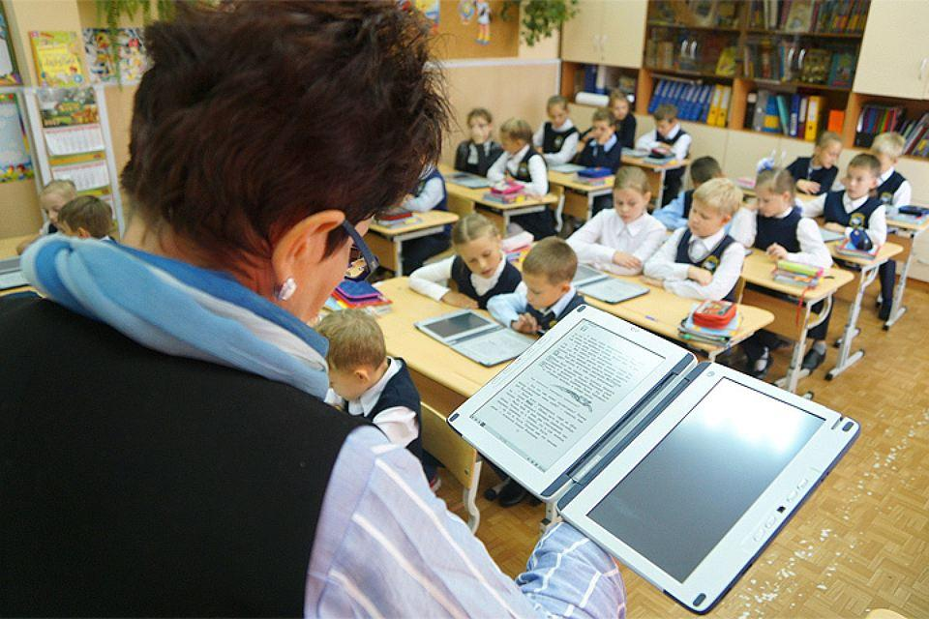
Минусы цифровизации:

Slide 14
-технологии отвлекают от учебного процесса
-отрицательное влияние на развитие коммуникативных навыков учащихся и социальное взаимодействие
- обман и уклонение от выполнения заданий
- нет равного доступа к ресурсам
- качество источников в сети Интернет
- информационный шум, мусор
- информационные продукты, «напичканные» разными видами информации
- учебный диалог компьютера и ученика ограничен
- социальное напряжение педагогической общественности

Slide 15
- массовое обучение на дому
-расслоение учебных заведений
- использование электронных средств небезопасно для здоровья детей
- утрата навыка письма, способностей к творчеству
-экранная зависимость
-цифровое слабоумие
-электромагнитное излучение
- проблемы с речевым развитием, со зрением
- компьютерная, игровая зависимость
- разница между чтением с бумаги и с экрана
- электронное досье на каждого ребенка и контроль за семьями

Slide 16
- чипизация
- отсутствие у учителей тех навыков общения в цифровом мире, каковые имеются у учеников
- школьный исход
- люди с клиповым мышлением хорошо следуют инструкциям, но теряют возможность освоения большого объема связного сложного материала
-отсутствие программного обеспечения
- загруженность учителей
- низкий уровень самоорганизации школьников

Slide 17
Развитие цифрового образования так или иначе будет происходить, так как же учителям приготовиться к изменениям? …можно продумать, как ваш предмет можно перенести в форму онлайн-курса. Цифровое образование может принести много пользы, но для этого надо понимать, как оно действует вообще и будет действовать в конкретной школе, поэтому многое будет зависеть от каждого учителя-насколько он сумеет заинтересовать своих учеников, как он построит курс, какие задания даст. Руслан Сулейманов, руководитель управления информационных технологий МГПУ

